Slide 1





PROSES PROPOSAL TA / TUGAS AKHIR
- MAHASISWA -

Slide 2

Alur Proses
Konfirmasi dosen pembimbing ke admin prodi
Bimbingan
Mengumpulkan syarat ujian
Sidang Proposal
Pengajuan Proposal
MAHASISWA

Slide 3

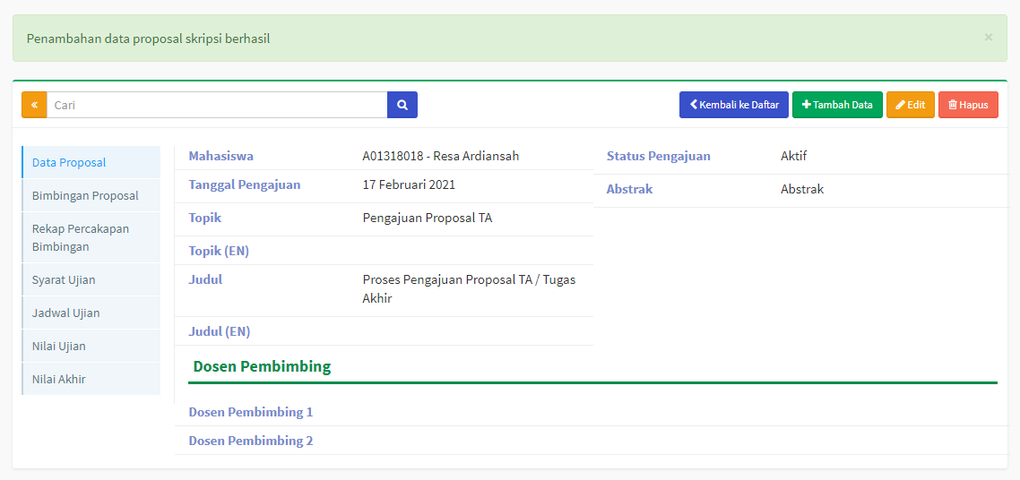
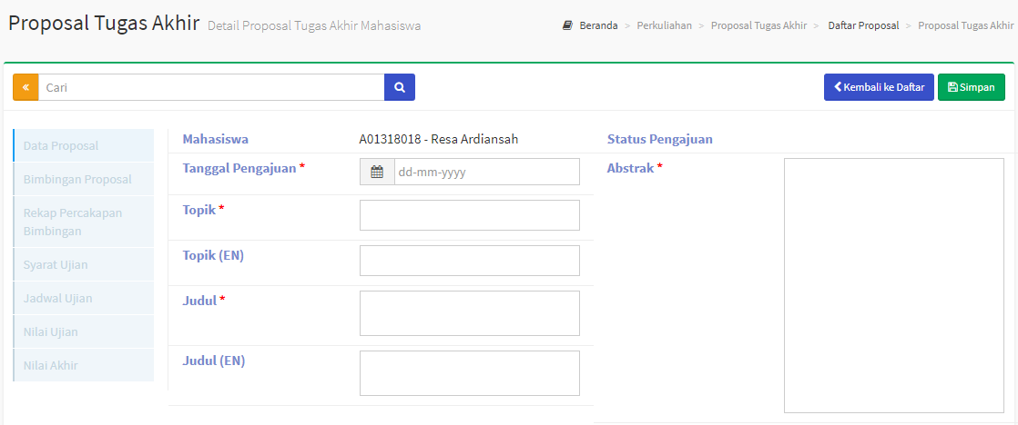
Bagaimana Cara Mengajukan Proposal TA/Tugas Akhir?
Mahasiswa dapat mengajukan Proposal TA / Tugas Akhir apabila SUDAH mengambil Mata Kuliah SKRIPSI / Tugas Akhir.
Pengajuan Proposal TA dan Tugas Akhir prosesnya sama. Apabila sudah mengajukan pada proposal TA, TIDAK perlu
melakukan pengajuan lagi di Tugas Akhir.
2
Tekan SIMPAN
1
Pengajuan Proposal TA
Masuk menu Perkuliahan – Proposal Tugas Akhir –
Daftar Proposal. Tekan TAMBAH
[INFO]
Setelah pengajuan, silakan dapat konfirmasi ke bagian prodi untuk ditentukan Pembimbing Skripsi, sebagai syarat untuk melakukan bimbingan.

Slide 4
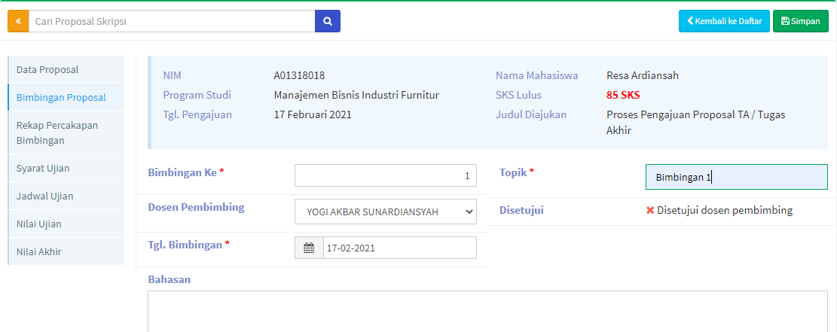
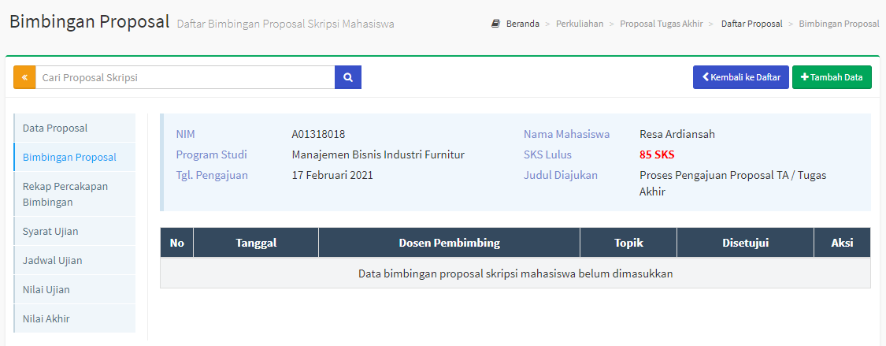
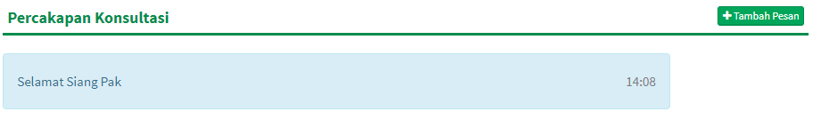
Bagaimana Cara Mengajukan Bimbingan?
1
Masuk Menu Bimbingan
Perkuliahan – Proposal Tugas Akhir – Daftar Proposal - Detail
3
Pesan Konsultasi
Untuk melakukan chatting dengan dosen, dapat menekan tombol TAMBAH PESAN
2
Tambah Bimbingan
Bimbingan yang diajukan, harus sampai divalidasi oleh dosen pembimbing
[INFO]
Bimbingan Video Conference hanya dapat dibuat
oleh dosen pembimbing

Slide 5
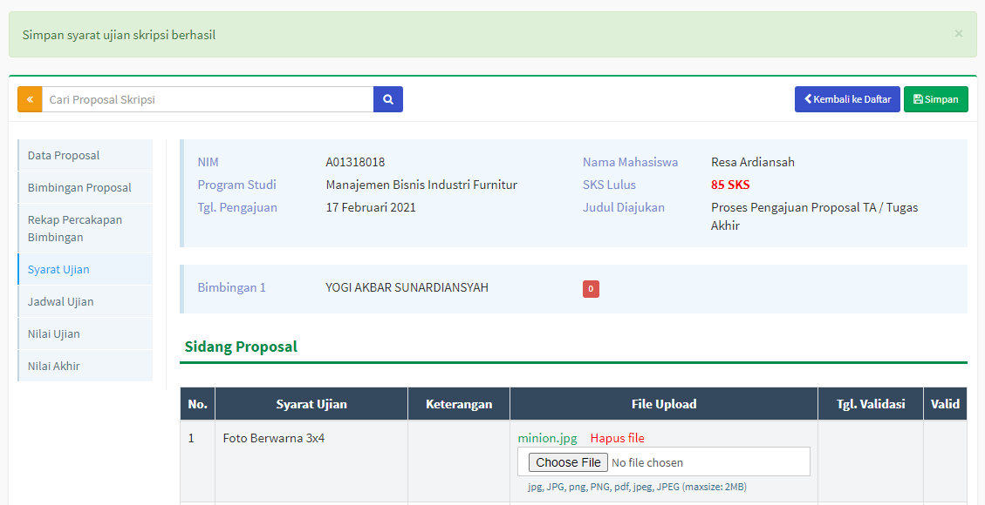
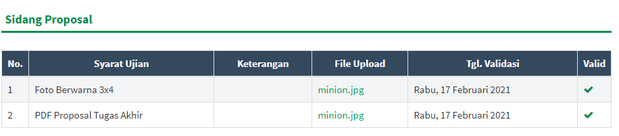
Bagaimana Cara Upload Syarat Ujian?
1
Masuk Menu Syarat Ujian
Perkuliahan – Proposal Tugas Akhir – Daftar Proposal - Detail
3
Tekan SIMPAN
4
Status Syarat Ujian
Pastikan untuk status syarat ujian sudah divalidasi oleh dosen pembimbing atau admin.
2
Upload Berkas Syarat Ujian
Tekan Choose File. Pilih file dokumen yang akan di
upload

Slide 6
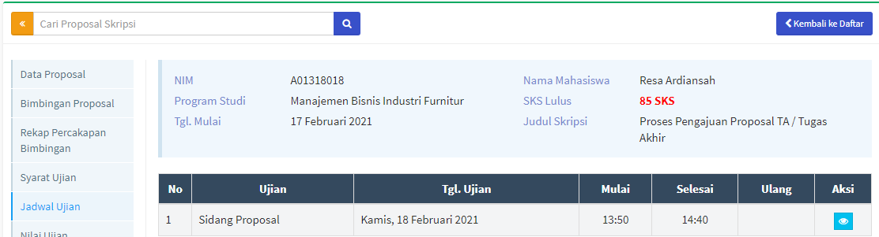
Bagaimana Cara Mengikuti Sidang Proposal / Tugas Akhir?
Dalam Proses Ujian / Sidang Ujian, mahasiswa hanya DAPAT monitoring jadwal yang telah dibuat oleh dosen penguji. Untuk
sidang online, dimulai dari Dosen Penguji melalui video conference. Sebelum mengikuti ujian online, mahasiswa dapat memastikan koneksi stabil
1
Masuk Menu Jadwal Ujian
Perkuliahan – Proposal Tugas Akhir – Daftar Proposal - Detail

